Slide 1
আজকের ক্লাসে তোমাদের সবাইকে স্বাগত জানাচ্ছি।
আমি বিশ্বাসী,আমি সাহসী
আমি পারি,আমি করব
আমার জীবন আমি গড়ব।
প্রত্যয়ন দিয়ে আমাদের আজকের যাত্রা শুরু হোক।

Slide 2
শ্রেণি: ৭ম
বিষয়: বাংলা ২য় পত্র
এখানে ব্যবহৃত ছবিগুলো ইন্টারনেট ও অন্যান্য বিভিন্ন মাধ্যম থেকে সংগ্রহ করা হয়েছে।

Slide 3
উম্মে হাবিবা
সহকারী শিক্ষক (বাংলা)
মোহাম্মদপুর সরকারি উচ্চ বিদ্যালয়
ঢাকা।

Slide 4
কারক ও বিভক্তি
১ম পর্ব

Slide 5
শিখনফল
এই পাঠ শেষে শিক্ষার্থীরা…
১। বিভক্তির সংজ্ঞাসহ প্রকারভেদ বলতে পারবে;
২। একবচন ও বহুবচনে কারক বিভক্তির রুপ উল্লেখ করতে পারবে;
৩। কারকের সংজ্ঞাসহ শ্রেণিবিভাগ করতে পারবে;
৪। উদাহরণের মাধ্যমে কারক ব্যাখা করতে পারবে;
৫। কারক নির্ণয়ের প্রশ্নোত্তর পদ্ধতি বিশ্লেষণ করতে পারবে;
৬। কর্তৃকারক সংজ্ঞাসহ প্রকারভেদ ব্যাখ্যা করতে পারবে।

Slide 6
বাক্যস্থিত একটি শব্দের সঙ্গে অন্য শব্দের অন্বয় সাধনের জন্য যে সকল বর্ণ যুক্ত হয়, তাদের বিভক্তি বলে। বিভক্তিগুলো ক্রিয়াপদের সাথে নামপদের সম্পর্ক স্থাপন করে।
যেমন: ছাদে বসে মা শিশুকে চাঁদ দেখাচ্ছেন।
বাক্যটিতে ছাদে (ছাদ + এ বিভক্তি), মা (মা + ০ বিভক্তি), শিশুকে (শিশু + কে বিভক্তি), চাঁদ (চাঁদ + ০ বিভক্তি) ইত্যাদি পদে বিভিন্ন বিভক্তি যুক্ত হয়েছে।

Slide 7
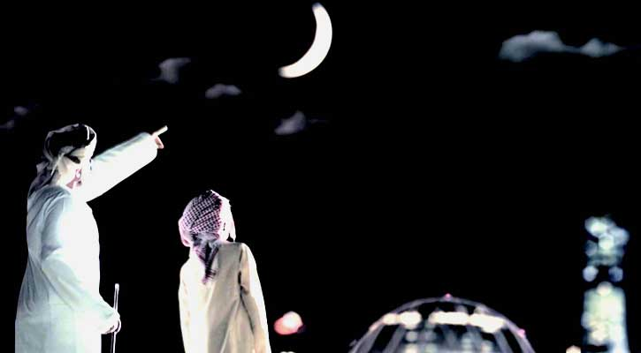
মাঠে দাঁড়িয়ে বাবা ছেলেকে চাঁদ দেখাচ্ছেন।

Slide 8
বিভক্তির নাম | একবচন বহুবচন
প্রথমা বা শূন্য বিভক্তি | ০, অ,এ,(য়),তে রা,এরা,গুলি(গুলো),গণ
দ্বিতীয়া বিভক্তি | কে, রে,এরে দিগকে,দিগেরে,দেরে
তৃতীয়া বিভক্তি | দ্বারা, দিয়া (দিয়ে), কর্তৃক দিগের দ্বারা,দের দ্বারা,দিগ কর্তৃক
চতুর্থী বিভক্তি | কে, রে,এরে দিগকে,দিগেরে,দেরে
পঞ্চমী বিভক্তি | হইতে (হতে), থেকে, চেয়ে দিগের হতে,দের হতে,দিগের চেয়ে
ষষ্ঠী বিভক্তি | র, এর দিগের,দের,গুলির,গণের
সপ্তমী বিভক্তি | এ, য়, তে,এতে দিগে,দিগেতে,গুলিতে

Slide 9
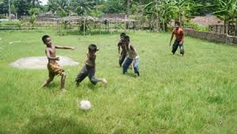
কারক শব্দের আক্ষরিক অর্থ ‘যা ক্রিয়া সম্পাদন করে’।
বাক্যের ক্রিয়াপদের সঙ্গে নামপদের সম্পর্ককে কারক বলে। অর্থাৎ বাক্যের ক্রিয়াপদের সঙ্গে অন্যান্য পদের যে সম্পর্ক, তাকে কারক বলে।
নাম পদ
ক্রিয়া পদ
ছেলেরা ফুটবল খেলে।

Slide 10
কারক নির্ণয়ের প্রশ্নোত্তর পদ্ধতি
১। ক্রিয়াকে ‘কে’ দ্বারা প্রশ্ন করলে উত্তরে পাওয়া যাবে কর্তৃকারক।
২। ক্রিয়াকে ‘কী’ বা ‘কাকে’ দ্বারা প্রশ্নের উত্তরে পাওয়া যাবে কর্মকারক।
৩। ক্রিয়াকে ‘কী দ্বারা’ প্রশ্নের উত্তরে পাওয়া যাবে করণ কারক।
৪। ক্রিয়াকে ‘কাকে’(স্বত্বত্যাগ করে প্রদান) দ্বারা প্রশ্নের উত্তরে পাওয়া যাবে সম্প্রদান কারক।
৫। ক্রিয়াকে ‘কোথা হতে’প্রশ্নের উত্তরে পাওয়া যাবে অপাদান কারক।
৬। ক্রিয়াকে ‘কোথায়’ বা ‘কখন’ দ্বারা প্রশ্নের উত্তরে পাওয়া যাবে অধিকরণ কারক।

Slide 11
চতুর্থী বিভক্তি শুধুমাত্র সম্প্রদান কারকে যুক্ত হয়।
বচনভেদে বিভক্তির আকৃতি পরিবর্তিত হয়। তবে কোন বিভক্তি চিহ্নিত করার জন্য উপরের বিভক্তির তালিকাটি মনে রাখলেই চলবে।
বিভক্তির নাম লেখার সময় কখনো সংক্ষিপ্ত আকারে লেখা যাবে না। অর্থাৎ দ্বিতীয়া বিভক্তিকে কখনোই ২য়া বিভক্তি লেখা যাবে না।
বিভক্তির তালিকাটি ভালোভাবে আত্মস্থ করতে হবে, প্রয়োজন হলে বারবার পড়তে হবে।

Slide 12
বাদশা প্রতিদিন রাজকোষ থেকে নিজ হাতে গরিবদের অর্থ দান করতেন।
১। কে দান করতেন?
বাদশা (কর্তৃকারক)
২। কি দান করতেন?
অর্থ (কর্মকারক )
৩। কী দ্বারা দান করতেন?
নিজ হাতে (করণ কারক)
৪। কাদের দান করতেন?
গরিবদের (সম্প্রদান কারক)
৫। কোথা হতে দান করতেন?
রাজকোষ (অপাদান কারক)
৬। কখন দান করতেন?
প্রতিদিন (অধিকরণ কারক)

Slide 13
বাক্যস্থিত ক্রিয়াপদের সঙ্গে বিশেষ্য বা সর্বনাম পদের ছয় রকমের সম্পর্ক হয়ে থাকে। এই সম্পর্কের ভিত্তিতে কারক ছয় প্রকার।
কারক
করণ কারক
অপাদান কারক
কর্তৃকারক
কর্মকারক
সম্প্রদান কারক
অধিকরণ কারক

Slide 14
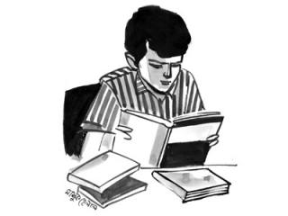
কর্তৃকারক
বিশেষ্য বা সর্বনাম পদ
শিহাব
পড়ে
ক্রিয়াপদ
শিহাব বই পড়ে।

Slide 15
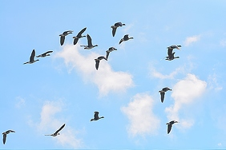
সে যায়।
পাখি আকাশে উড়ে

Slide 16
বাক্যস্থিত যে বিশেষ্য বা সর্বনাম ক্রিয়া সম্পন্ন করে, তাকে কর্তৃকারক বলে।
কর্তৃকারক চার প্রকার। যেমন:
কর্তৃকারক
মুখ্যকর্তা
প্রযোজ্য কর্তা
প্রযোজক কর্তা
ব্যতিহার কর্তা

Slide 17
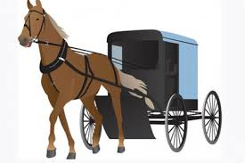
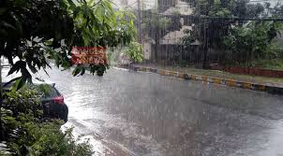
মুখ্যকর্তা: যে নিজেই ক্রিয়া সম্পাদন করে,সে-ই মুখ্য কর্তা।
ঘোড়া গাড়ি টানে।
মুষলধারে বৃষ্টি পড়ছে।
ঘোড়া
বৃষ্টি

Slide 18
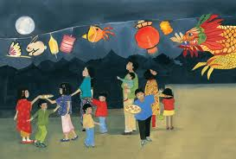
প্রযোজক কর্তা
মূল কর্তা অন্যকে যখন কোনো কাজে নিয়োজিত করে কাজ সম্পাদন করায় ,তখন তাকে প্রযোজক কর্তা বলে। যেমন:
মা শিশুকে চাঁদ দেখাচ্ছেন।
মা ‘প্রযোজক কর্তা

Slide 19
প্রযোজ্য কর্তা: মূল কর্তার করণীয় কাজ যার দ্বারা সম্পাদিত হয়,তাকে প্রযোজ্য কর্তা বলে। যেমন:
ছাত্র
প্রযোজ্য কর্তা
শিক্ষক ছাত্রকে পড়ান।

Slide 20
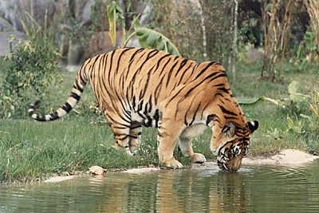
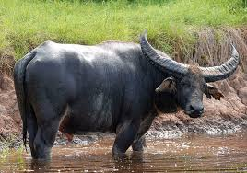
ব্যতিহার কর্তা: বাক্যের মধ্যে দুটি কর্তা যখন একজাতীয় ক্রিয়া সম্পাদন
করে,তখন তাকে ব্যতিহার কর্তা বলে।
বাঘে-মহিষে এক ঘাটে জল খায় ।

Slide 21
একক কাজ
১। বিভক্তি কাকে বলে?
২। কারক কাকে বলে?
৩। কারক কত প্রকার ও কী কী?
৪। কর্তৃকারক কাকে বলে?
জোড় সংখ্যার রোল যাদের তারা ১ ও ৩ নং প্রশ্নের উত্তর লিখবে।
বেজোড় সংখ্যার রোল যারা তারা ২ ও ৪ নং প্রশ্নের উত্তর লিখবে।

Slide 22
আজ আমরা কী শিখলাম…
১। কারক কাকে বলে তা শিখলাম।
২।বিভক্তির রূপ সম্পর্কে জানলাম।
৩।কারকের প্রকারভেদ সম্পর্কে জানলাম।
৪। কর্তৃকারকের সংজ্ঞা ও প্রকারভেদ সম্পর্কে জানলাম।

Slide 23
মূল্যায়ন
১। কারক কী?
২। বিভক্তি কাকে বলে?
৩। মূখ্য কর্তা কাকে বলে?
৪। ‘মা শিশুকে চাঁদ দেখাচ্ছেন?’-এখানে প্রযোজক কর্তা কোনটি?

Slide 24
বাড়ির কাজ
১। কর্তৃকারকের ২টি উদাহরণ লিখে তা চিহ্নিত করে দেখাও।
২। বিভক্তির ছকটি একবচন ও বহুবচনসহ লেখ।

Slide 25
নৈতিক শিক্ষা
১। কাউকে কখনো মনে কষ্ট পায় এমন কোনো কথা বলব না ।
২। সবসময় পরিস্কার পরিচ্ছন্ন থাকব।
৩। নিজেকে নিরাপদ রাখব। ভালো স্পর্শ ও খারাপ স্পর্শ সম্পর্কে সচেতন থাকব।

Slide 26
ধন্যবাদ

